Slide 1
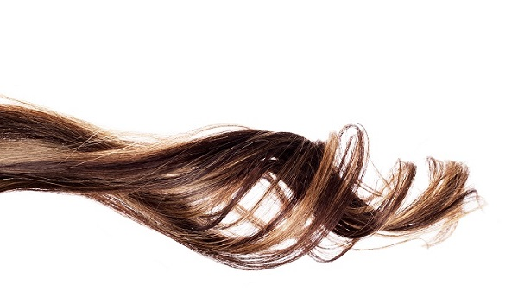
КАК ОПРЕДЕЛИТЬ ТИП ВОЛОС

Slide 2
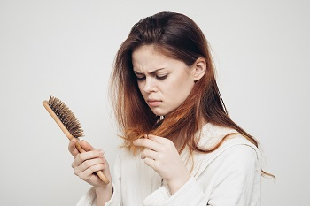
Сухие волосы
Такие локоны отличаются ломкостью и уязвимостью, при плохом уходе становятся похожими на искусственные. Расчесываются они с трудом и очень плохо укладываются. Кроме того, сухие волосы быстро спутываются, ломаются и секутся на концах. От недостатка жировой смазки в таком случае страдает и кожа головы - она раздражается и шелушится. После расчесывания можно заметить, осевшую на одежде, сухую перхоть.
Причиной такого состояния волос могут стать и индивидуальные особенности организма, и внешние негативные факторы. Пряди становятся сухими из-за плохой активности сальных желез, это приводит к тому, что волос становится неэластичным и тонким по всей длине. Часто проблемы с естественной жировой смазкой возникают с возрастом, в таком случае они являются следствием различных заболеваний.
Кроме того, волосы могут стать сухими в результате недостаточного или плохого ухода. Стресс, морозы и яркое солнце, частое окрашивание, химическая завивка, сушка феном, некачественные средства для укладки значительно ухудшают качество локонов. Вред от этих факторов возможно значительно уменьшить, используя шампуни для сухих волос, а также средства для интенсивного питания локонов. Они помогут восстановить структуру волос, увлажнить кожу головы и предотвратить появление секущихся кончиков.

Slide 3
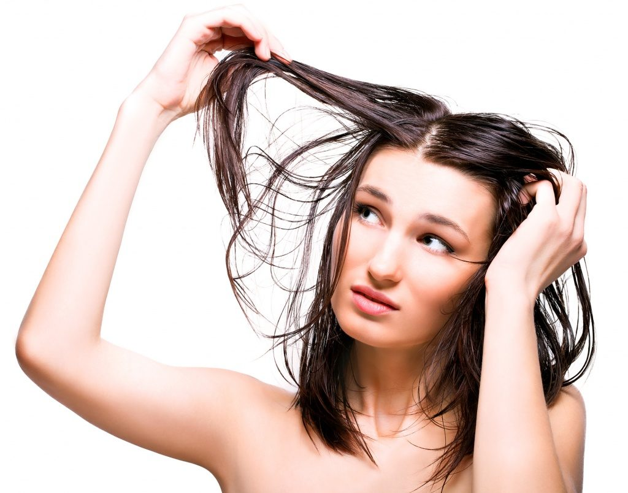
Жирные волосы
Данный тип локонов характеризуется повышенной жирностью, из-за которой они выглядят тяжелыми и неухоженными через полдня или день после мытья. Такие волосы не держат объем, а свисают неаккуратными прядями. Кожа головы также покрыта большим количеством подкожного сала, что порою приводит к появлению жирной перхоти - небольших жирных корочек на коже головы, вызывающих зуд.
Причина повышенной жирности локонов - чрезмерная выработка жировой смазки сальными железами. Их активность может быть следствием генетических особенностей организма или свидетельством проблем со здоровьем. Такие волосы очень часто встречаются у подростков, в этом случае причина - гормональные всплески, присущие данному возрасту.
Кроме того, неполадки в работе желез может вызывать прием медикаментов, стрессы и избыточная физическая активность. Также выработка кожного сала связана с питанием. Поэтому обладателям жирных волос не стоит включать в рацион слишком много продуктов, которые богаты жирами и углеводами.
Способствует ухудшению состояния волос и чрезмерное использование средств для укладки и косметика плохого качества. Если у вас жирные волосы и вы хотите, чтобы они как можно дольше сохраняли чистоту, были здоровыми и красивыми, воспользуйтесь шампунем для жирных и комбинированных волос. Он оздоравливает жирную кожу головы и нормализует работу сальных желез.

Slide 4
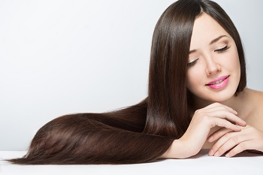
Нормальные волосы
Нормальные волосы встречаются не так часто, они являются настоящим предметом зависти для окружающих. Здоровые и ухоженные локоны отличаются густотой и привлекательным блеском. Обладатели таких волос не страдают от раздражения и шелушения кожи головы. Прическа остается свежей на вид несколько дней после мытья. Чтобы такое состояние сохранилось надолго, необходимо правильно заботиться о локонах, сложного ухода они не требуют. Волосы нормально расчесываются, не ломаются даже при частой завивке и быстро восстанавливаются после повреждений.
Волосы комбинированного типа имеют сухие концы, при этом быстро становятся жирными. Такой эффект получается из-за неравномерного распределения жира по прядям, что чаще всего является следствием воздействия химических средств, слишком долгого пребывания на солнце или частыми завивками и горячими укладками. В данном случае вам потребуется использовать разные средства на корнях и на кончиках.

Slide 5
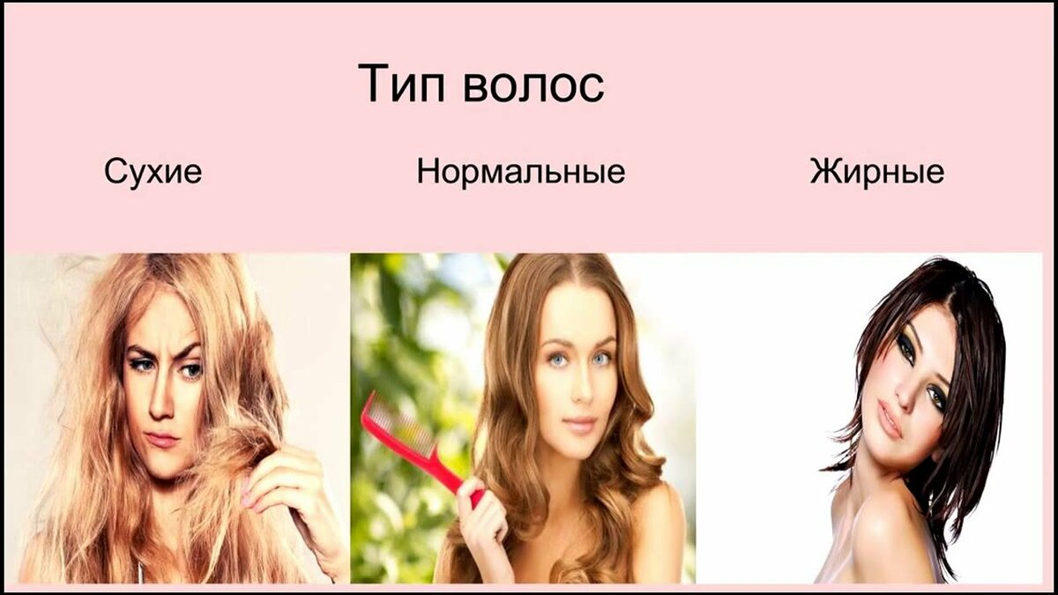

Slide 6
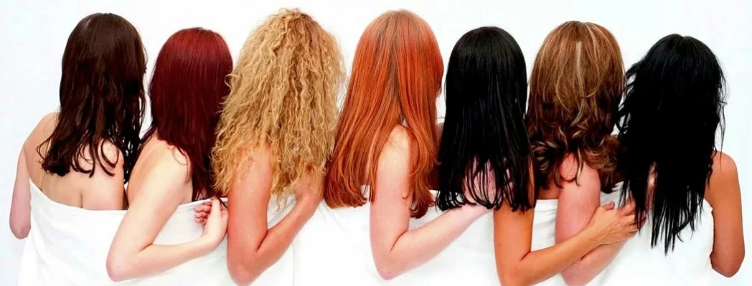
Тест, как определить тип волос
Разобрались в особенностях локонов - пришло время выяснить, как правильно определить тип волос. Для этого существует очень простой тест, который вы легко сможете провести в домашних условиях.
Перед тем как провести его, вымойте голову шампунем, не используя бальзам. Затем высушите локоны. Далее вам потребуется бумажная салфетка. Приложите ее к коже на макушке и за ушами. Если вы заметите на листке масляные следы, значит, у вас жирные волосы. При сухом или нормальном типе волос бумага останется чистой.

Slide 7

У вас сухие локоны, если:
они остаются чистыми по 6-7 дней;
отсутствует блеск;
кончики ломаются и секутся;
волосы легко электризуются;
сушка феном делает их более хрупкими;
очень сложно уложить.

Slide 8
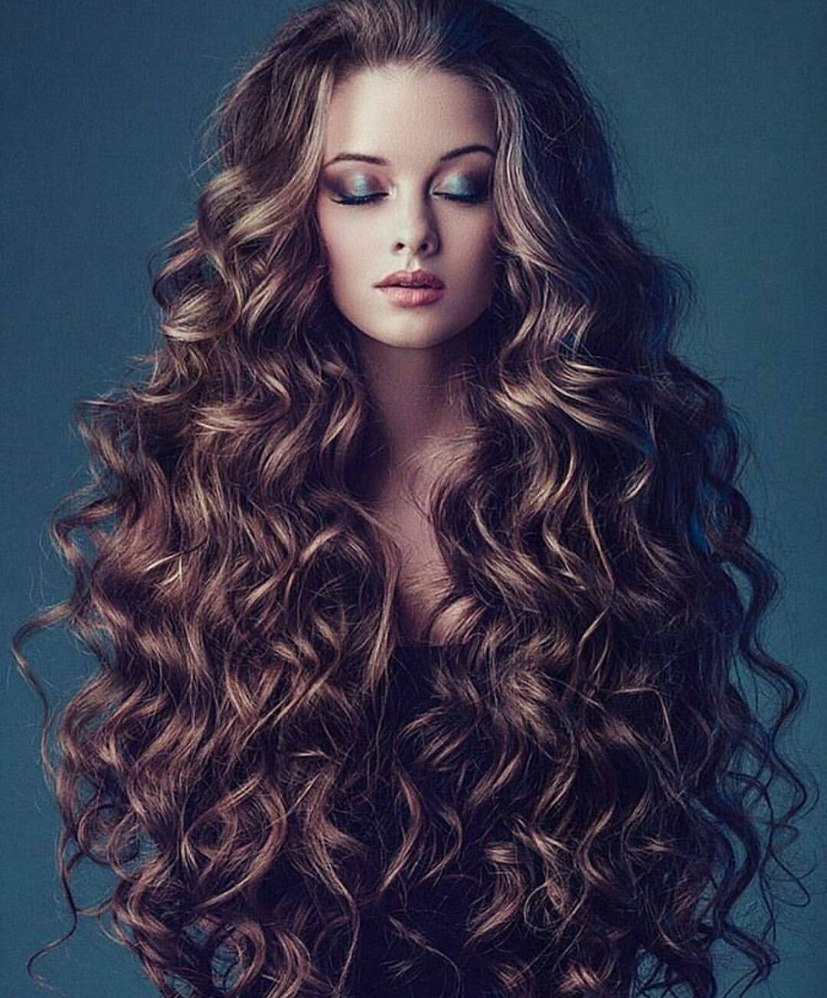
У вас жирные волосы, если:
уже на следующий день после мытья прическа выглядит грязной;
кончики почти не секутся;
пряди быстро становятся тяжелыми, приобретают некрасивый сальный блеск;
хорошо укладываются. Но держат форму недолго;
после мытья нет ощущения сухости кожи;
не электризуются.

Slide 9
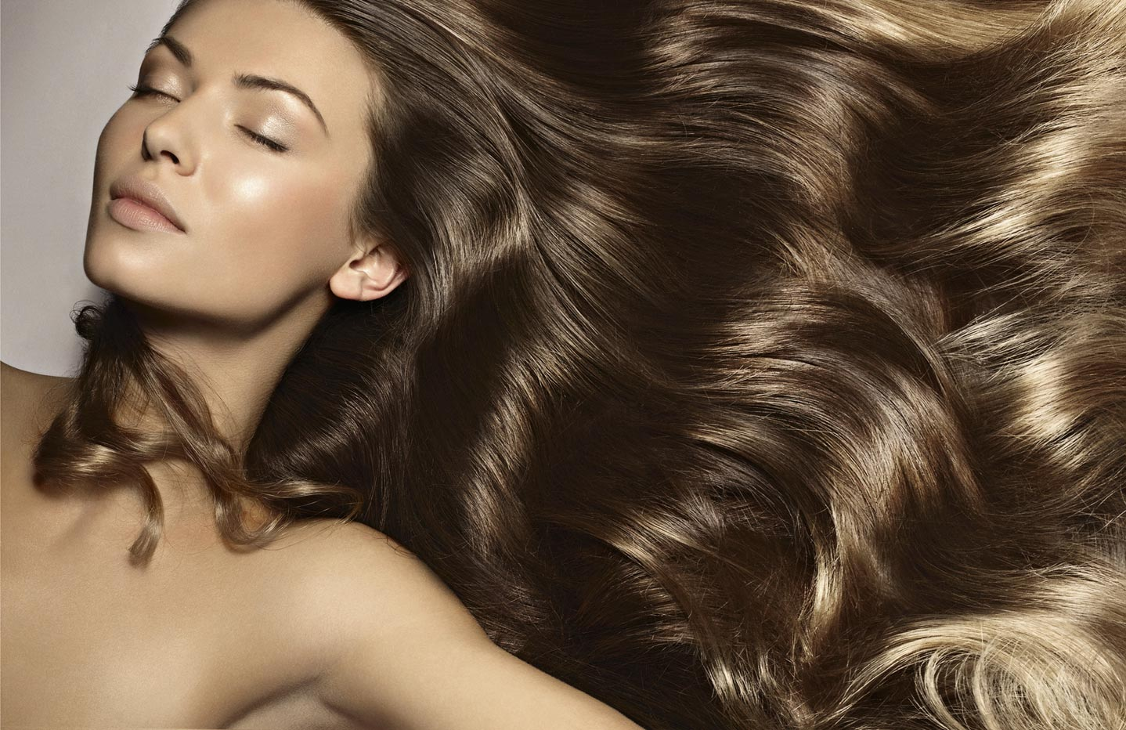
У вас нормальные волосы, если:
локоны становятся жирными примерно на 3 день после мытья;
кончики бывают суховатыми, но секутся редко;
сушка феном не портит их вид;
после мытья иногда бывает ощущение стянутой кожи;
иногда электризуются;
хорошо укладываются и держат форму.

Slide 10
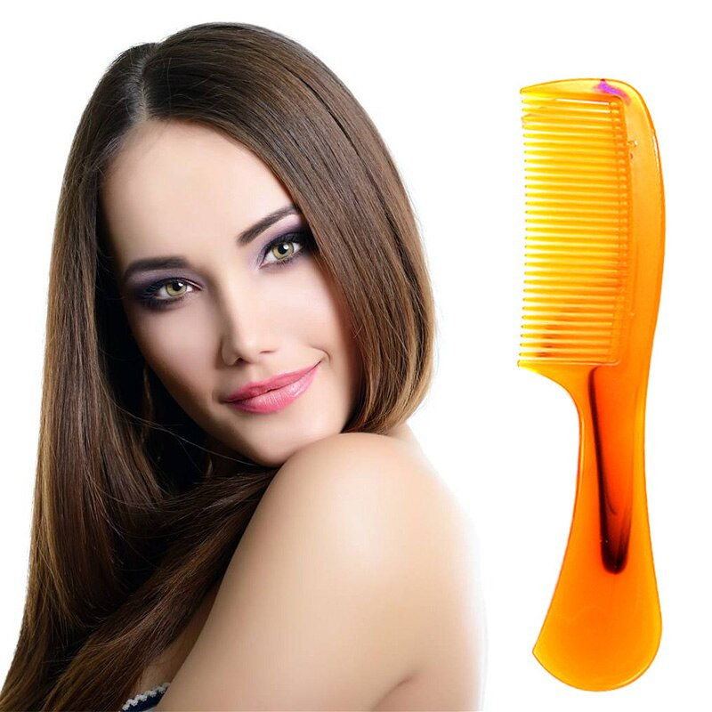
У вас комбинированные волосы, если:
кончики сухие и посеченные;
у корней волосы становятся жирными уже на 3 день;
локоны приобретают сальный блеск по всей длине на 4 день после мытья;
концы электризуются;
иногда после мытья возникает ощущение сухости кожи головы;
после сушки феном кончики пушатся;
держится только прикорневая укладка.

Slide 11
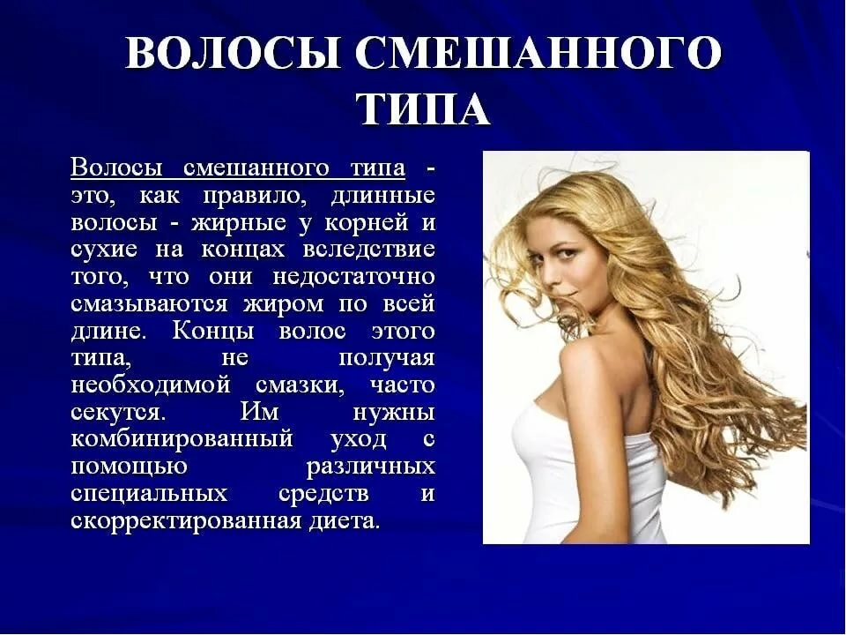

Slide 12
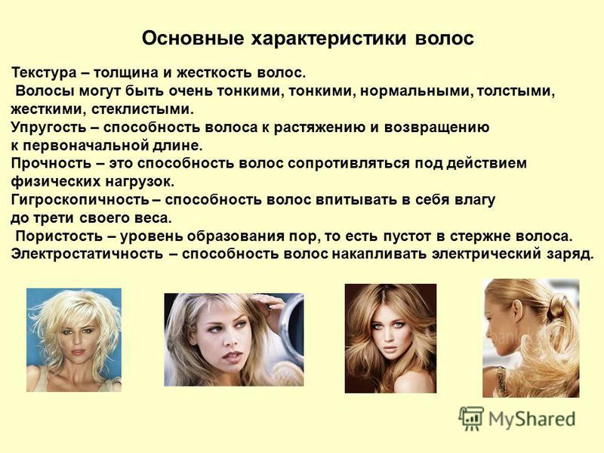

Slide 13
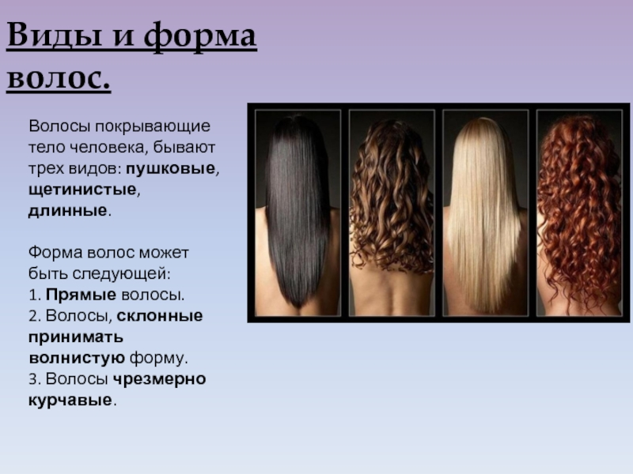

Slide 14
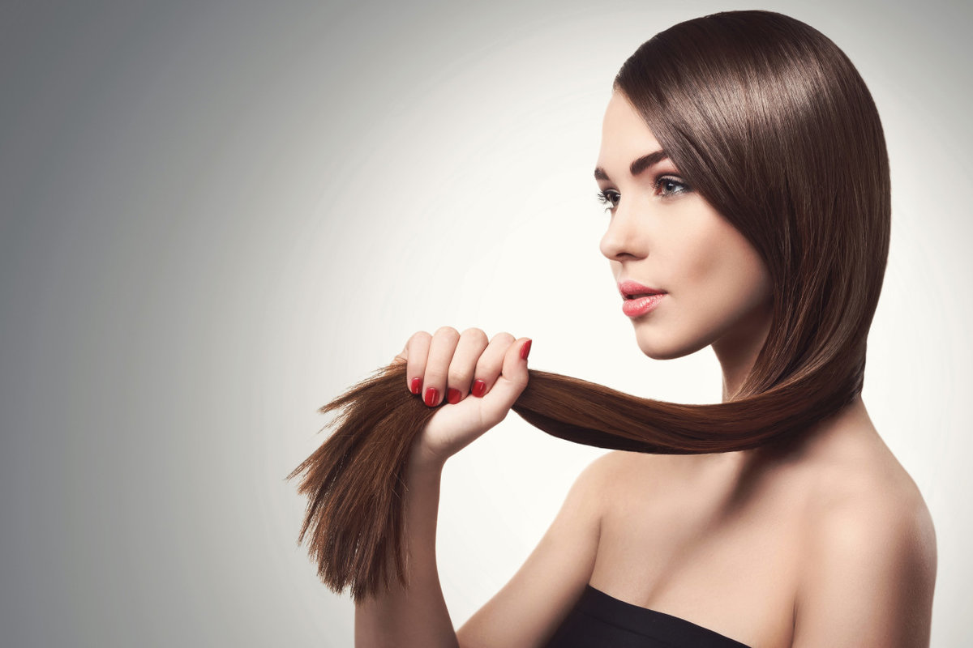
Уход за разными типами волос
Нормальные волосы следует мыть соответствующими шампунями не более, чем 3 раза в неделю. Раз в две недели будет полезным сделать маску. Для этого можно использовать народные рецепты, но лучше всего применять проверенные специализированные средства, например, маски интенсивное питание.

Slide 15
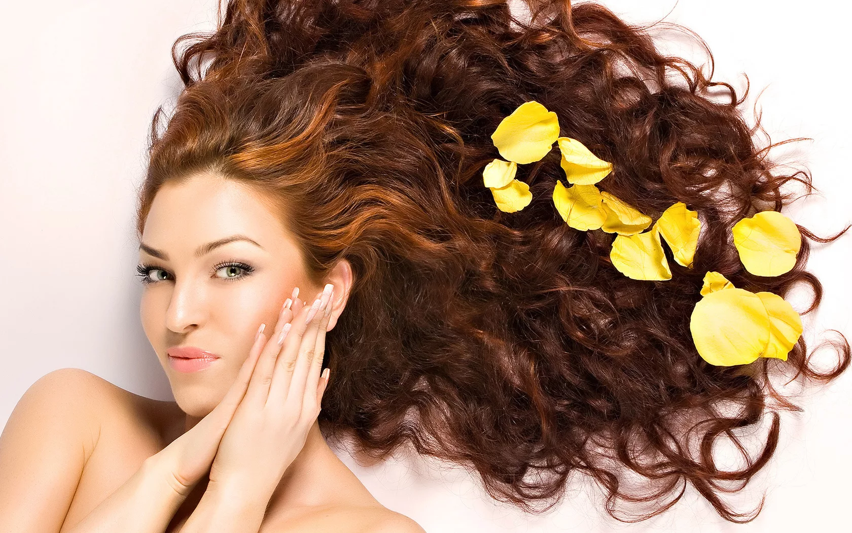
Жирные волосы можно мыть каждый день, для этого подойдут мягкие натуральные шампуни. Чтобы волосы дольше сохраняли чистоту, раз в две недели используйте средства для глубокого очищения. Не нужно увлекаться различными масками, не стоит их использовать чаще, чем один раз в неделю. Кроме непосредственного ухода за локонами, также обратите внимание на ваше питание. Постарайтесь минимизировать употребление мучной, жирной и острой пищи. Полезно будет употреблять больше чистой воды, заменяя ею чай, кофе и другие напитки.

Slide 16
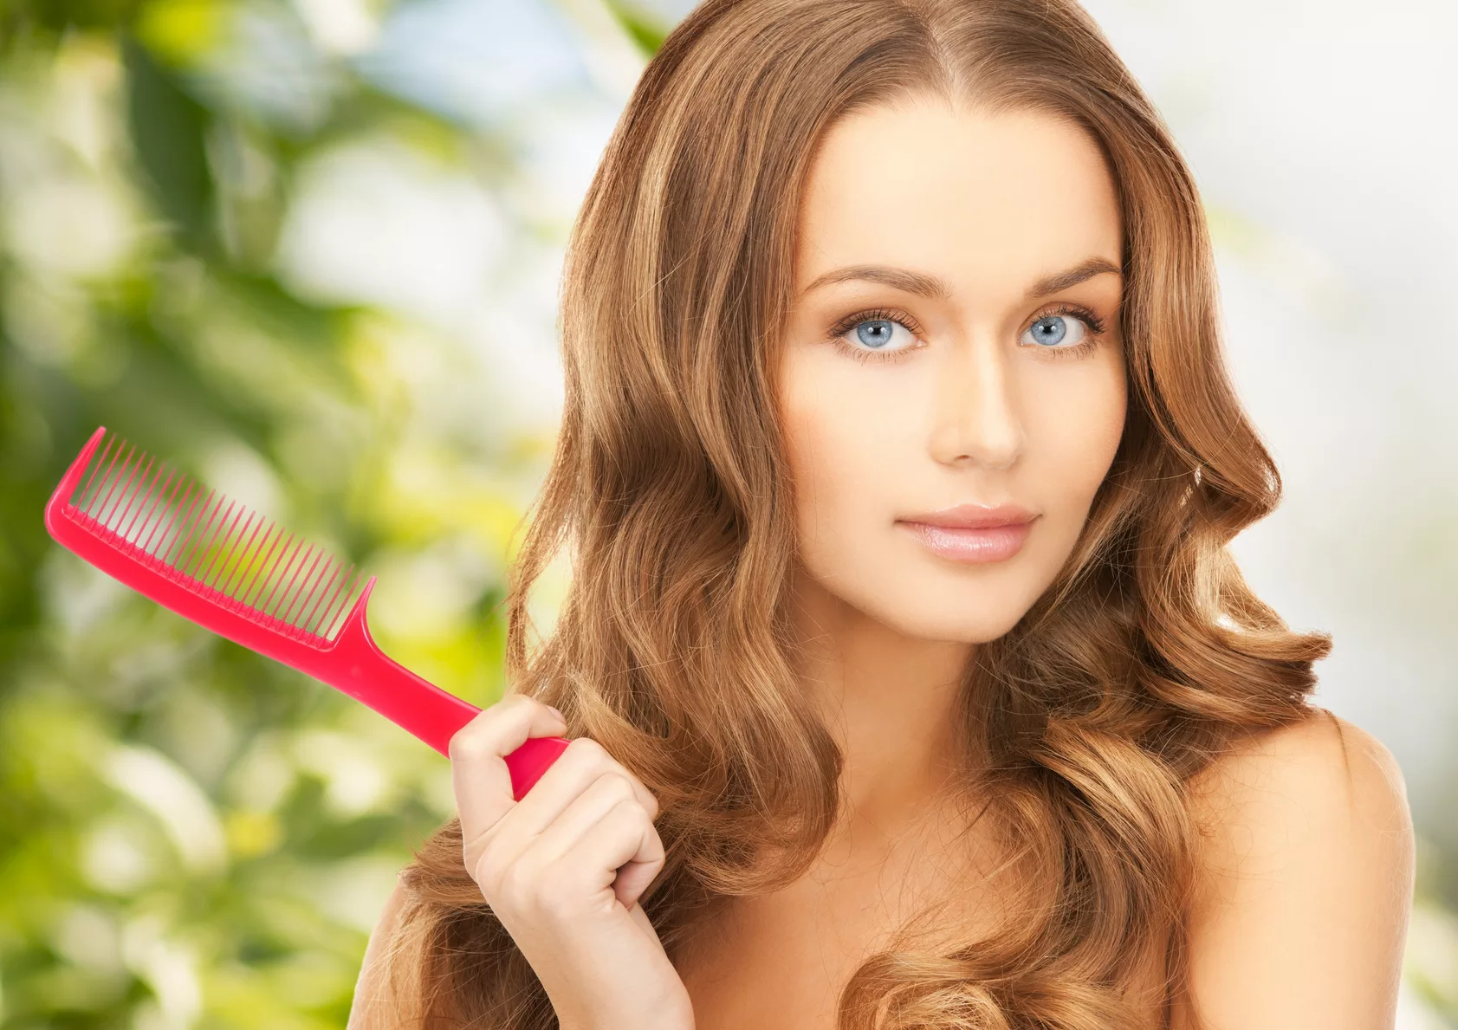
Сухие волосы нельзя мыть чаще раза в неделю. Для них подходят увлажняющие шампуни, в состав которых не входит силикон. Таким локонам требуется дополнительный уход различными средствами, которые не требуют смывания. Плюс, полезно делать питательные маски. Сухие волосы лучше не красить. И в любом случае не стоит делать химическую завивку. Кроме того, старайтесь избегать сушки феном. Для расчесывания используйте деревянную расческу, которая не электризует волосы. Не забывайте раз в месяц убирать секущиеся кончики.

Slide 17
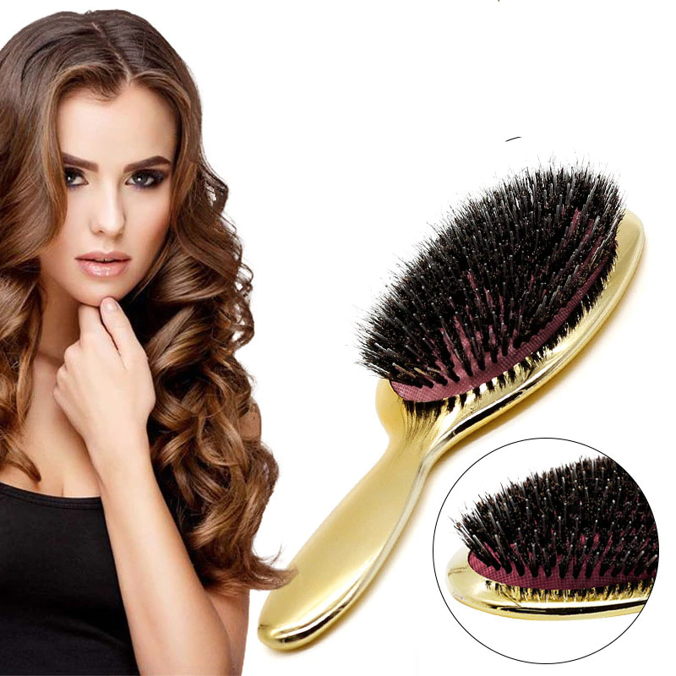
Комбинированные волосы достаточно мыть дважды в неделю шампунями для смешанных или нормальных волос. Можно умеренно использовать бальзамы, маски и другие увлажняющие средства. После мытья будет полезным ополаскивать локоны отварами трав. Регулярно подстригайте кончики.

Slide 18
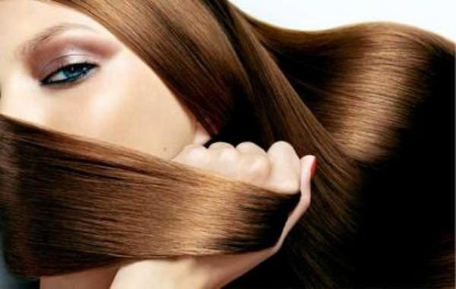
Теперь вы знаете, как правильно определить тип волос, а значит, уход за ними будет более эффективным. Используйте качественные средства и не забывайте советоваться со специалистами. Тогда ваши волосы всегда будут выглядеть прекрасно, вне зависимости от их типа.

Slide 19
